Slide 1
Useljenički kontinent
Priredio Marko Vladić

Slide 2
1. Ameriku je otkrio:
Ferdinand Magellan, 1492. godine
Ferdinand Magellan, 1592. godine
Kristofor Kolumbo, 1492. godine
Kristofor Kolumbo, 1592. godine

Slide 3
TOČAN ODGOVOR!

Slide 4
NETOČAN ODGOVOR!

Slide 5
2. Najjači val doseljavanja u Sjevernu i Južnu Ameriku bio je:
Potkraj 17. i početkom 19. stoljeća
Potkraj 18. i početkom 19. stoljeća
Potkraj 19. stoljeća i početkom 20. stoljeća
Krajem 20. stoljeća

Slide 6
TOČAN ODGOVOR!

Slide 7
NETOČAN ODGOVOR!

Slide 8
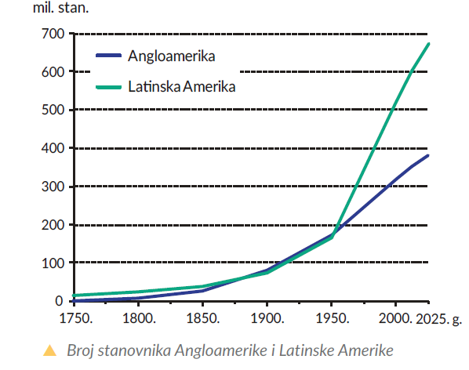
4. Velik porast stanovništva u Latinskoj Americi dogodio se:
1850.
1900.
1950.

Slide 9
TOČAN ODGOVOR!

Slide 10
NETOČAN ODGOVOR!

Slide 11
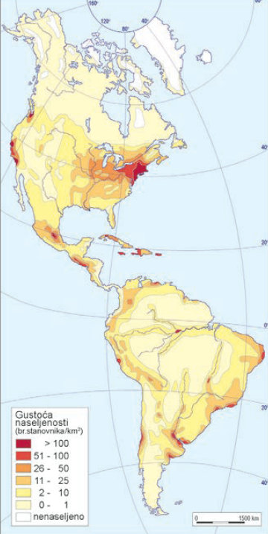
4. Područje oko Velikih jezera, atlantskog primorja SAD-a, tihooceansko primorje u Kaliforniji i Meksička visoravan predstavljaju:
Gusto naseljeno područje
Nenaseljeno područje
Slabo naseljeno područje

Slide 12
TOČAN ODGOVOR!

Slide 13
NETOČAN ODGOVOR!

Slide 14
5. Jedan od glavnih uzroka iseljavanja Hrvata u Ameriku potraj 19. stoljeća je:
Bolest vinove loze
Poplave
Potresi
Požari

Slide 15
TOČAN ODGOVOR!

Slide 16
NETOČAN ODGOVOR!

Slide 17
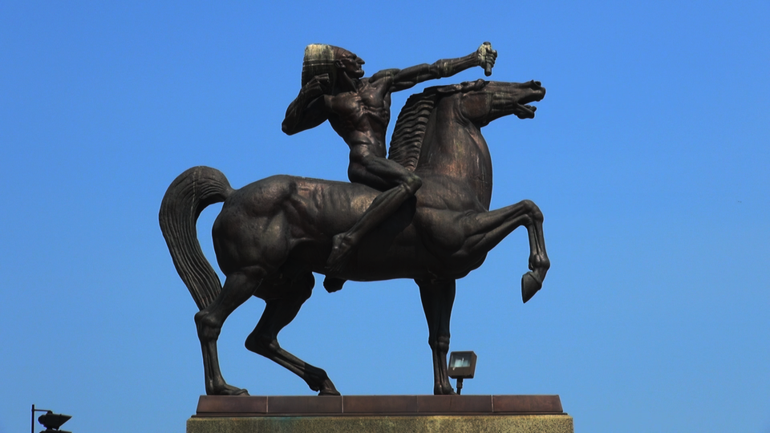
6. Među poznatim ljudima koji su rođeni u Hrvatskoj i odselili u SAD posebno se ističu:
Antun Gustav Matoš i Petar Smajić
Ivan Meštrović i Nikola Tesla
Vlaho Bukovac i Robert Frangeš Mihanović

Slide 18
TOČAN ODGOVOR!

Slide 19
NETOČAN ODGOVOR!

Slide 20

ČESTITAM!!!

